Slide 1
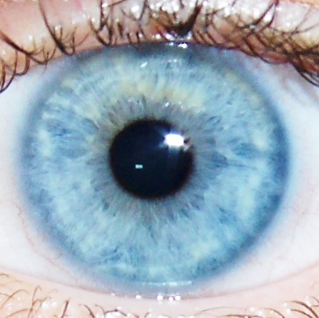
Coroide
Corpo Ciliar
Íris

Slide 2
Coroide
É uma estrutura do olho que está situada entre a esclerótica e a retina e é intensamente pigmentada. Esses pigmentos absorvem a luz que chega à retina, evitando sua reflexão. Acha-se intensamente vascularizada e tem a função de nutrir a retina. Abastece de nutrientes e oxigênio os tecidos oculares.

Slide 3
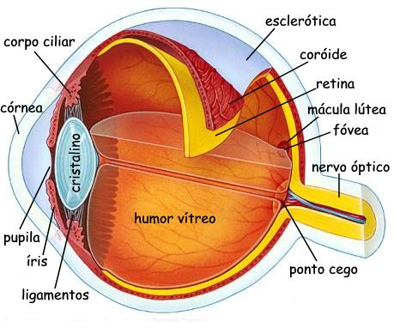

Slide 4
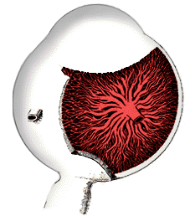
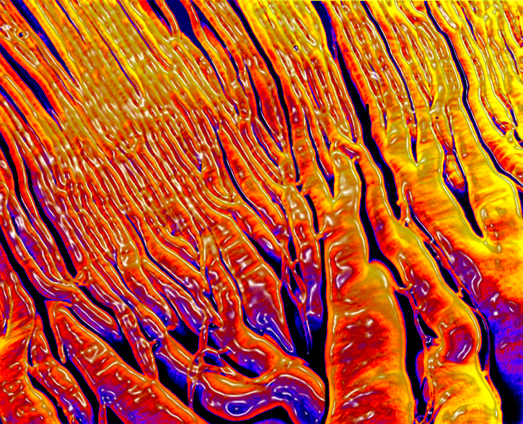
Vasos da Coroide.

Slide 5
Corpo Ciliar
Prolonga-se desde a ora serrata da retina até a margem periférica da íris e junção esclerocorneal.
A função do corpo ciliar é alterar o poder refrativo do cristalino (fazer a acomodação), relaxando ou tencionando as Zônulas de Zinn.

Slide 6
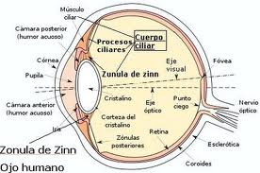

Slide 7
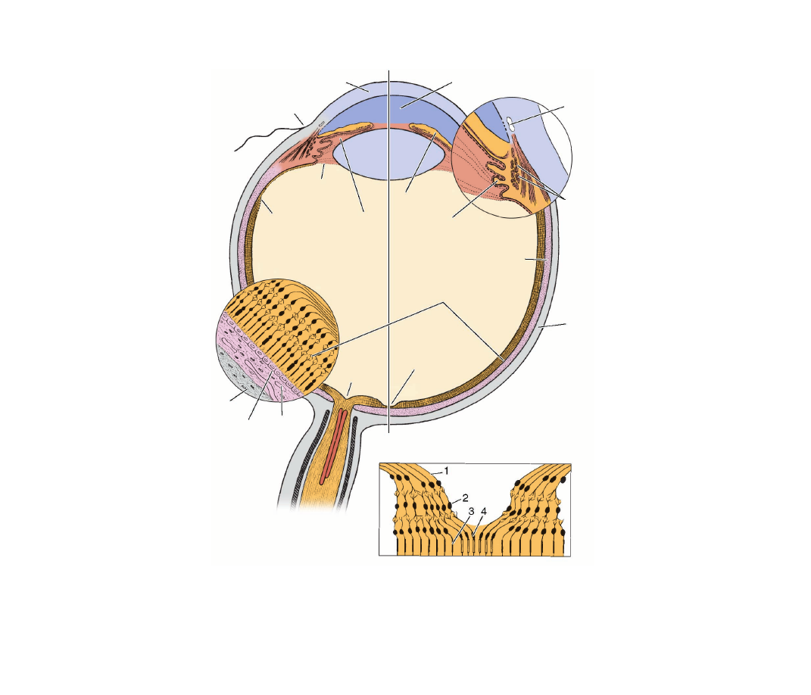

Slide 8
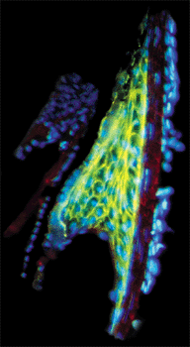

Slide 9
Em consequência do constante esforço da acomodação realizada, o corpo ciliar de um hipermétrope apresenta-se geralmente mais desenvolvido e com maior potência muscular que o míope, cuja necessidade de acomodação é restrita.
O corpo ciliar é composto de músculos, capilares e veias, que drenam atraves das veias vorticosas o sangue.

Slide 10
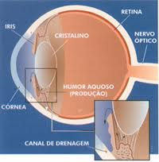
O epitélio dos processos ciliares secreta na câmara posterior um liquido transparente chamado humor aquoso.

Slide 11
O epitélio pigmentar da retina reveste a superfície posterior do corpo ciliar e as íris.
As fibras zonulares têm a capacidade de afrouxar ou tencionar, mudando assim a característica anatômica do cristalino, deixando- o mais espesso ou mais delgado.

Slide 12
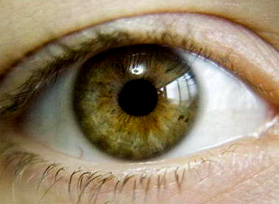
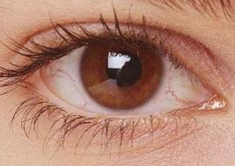
Íris
Recebeu este nome devido as variadas cores que apresenta em diferentes indivíduos.

Slide 13
Quando a pigmentação do estroma iriniano é pequena, os olhos são claros ou azuis, em consequência dos fenômenos de interferência luminosa, que ocorrem com a luz refletida pela retina.
Se a íris possuir abundante pigmentação, o olho apresenta- se castanho ou preto.
No caso de ausência total de pigmento, em olhos albinos, a íris mostra-se pálida ou iluminada de rosa avermelhada, pela luz regressiva da retina.

Slide 14


Slide 15
A íris é um disco circular e contrátil de superfície relativamente plana, sendo que na parte anterior da íris há depressões ou falhas em sua anatomia, sendo estas chamadas de criptas iridianas.
A íris fica suspensa no humor aquoso entre a córnea e o cristalino, e interrompida na sua porção central por uma abertura circular, a pupila, a qual se acha um pouco deslocada para o lado nasal do seu centro.

Slide 16
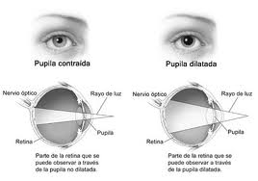
A pupila é a controladora da intensidade luminosa que incidira na retina. Para que ela possa se contrair reflexamente com o estimulo da luz ou dilatar-se na baixa luz.

Slide 17
A íris divide o espaço entre a lente e a córnea em câmara anterior e posterior. A câmara anterior do olho esta limitada anteriormente pela superfície posterior da córnea e posteriormente pela íris e parte central da lente. A câmara posterior é uma estreita fenda disposta atrás da parte periférica da íris e situada anteriormente ao ligamento suspensor da lente e aos processos ciliares.
As duas câmaras se comunicam através da pupila.

Slide 18
O diâmetro da pupila oscila diariamente entre 2,5 mm e 4,5 mm, podendo-se tomar a média de 4,4 mm.

Slide 19
Iridologia
O estudo da iris do olho de modo a diagnosticar doenças. A iridologia baseia-se na presunção de que cada orgão do corpo tem uma correspondência na iris e que se pode determinar se um orgão é ou não saudavel examinando a iris em vez do próprio orgão.
É praticada por um naturopata, um quiropata, um homeopata ou um acunpurista, não por um médico tradicional.

Slide 20
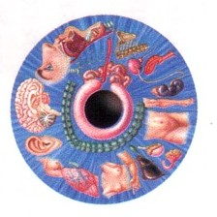

Slide 21
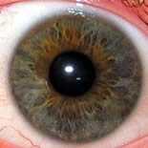
Obrigada...
Géssica Zanin
Neuza Cerbarro
Joceley Covatti

